Slide 1
Semelhança de triângulos
Aula 3, ciclo 6

Slide 2
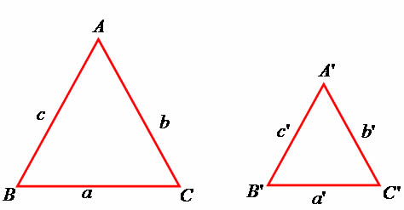
Triângulos semelhantes
Se os triângulos ABC e A’B’C’ são semelhantes, então vale que:
São congruentes os ângulos:
A e A’, B e B’, C e C’
Seja k > 0 um numero racional, então:
a/a’ = b/b’ = c/c’ = k

Slide 3
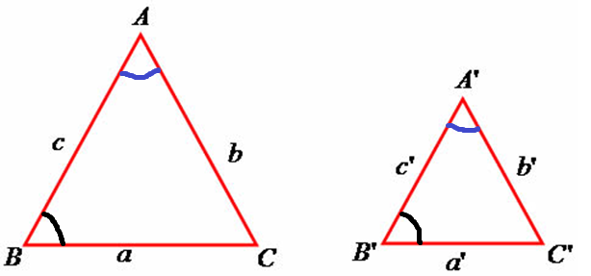
Critérios de Semelhança
Ângulo-Ângulo (AA): se dois triângulos possuem dois ângulos congruentes, então eles são semelhantes.

Slide 4
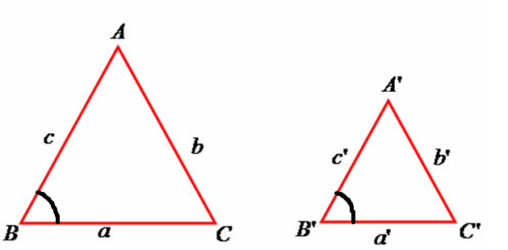
Critérios de Semelhança
Lado-Ângulo-Lado (LAL): se dois triângulos possuem dois lados semelhantes e um ângulo entre eles, então esses triângulos são semelhantes.
c/c’ = a/a’ = k

Slide 5
Critérios de Semelhança
Lado-Lado-Lado (LLL): se dois triângulos possuem os três lados semelhantes, então eles são semelhantes
c/c’ = a/a’ = b/b’ = k

Slide 6
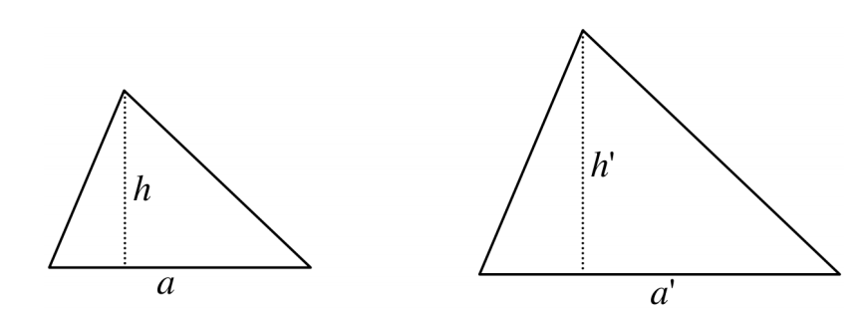
Propriedade
A razão entre as áreas de triângulos semelhantes é igual ao quadrado da razão de semelhança.
Observe, na figura a seguir, dois triângulos semelhantes com bases a e a ′ e alturas h e h ′ .

Slide 7
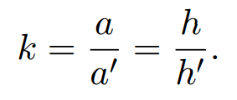
A razão de semelhança das duas figuras é:
Porém, se S e S ′ são as áreas dos dois triângulos temos:

Slide 8
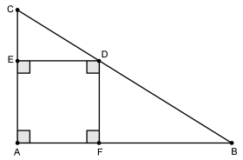
Exemplo
Exemplo 1. . Na figura abaixo, temos AC = 4 e AB = 6. Determine o perímetro do quadrado AEDF.

Slide 9
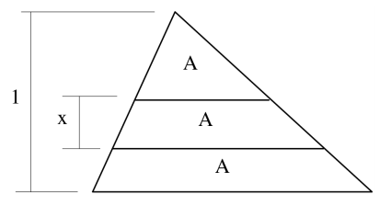
Exemplo 2. A figura abaixo mostra um triângulo de altura 1 dividido por duas retas paralelas à sua base em três partes de mesma área. Qual é a altura do trapézio central?

Slide 10
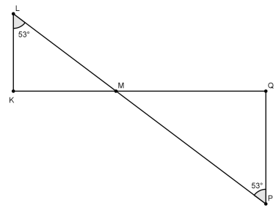
Exercícios
Exercício 1. Determine se os triângulos KLM e MPQ são semelhantes.

Slide 11
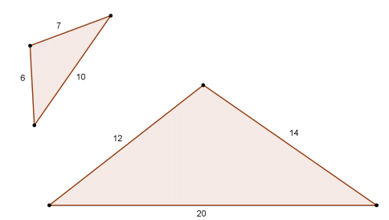
Exercício 2. Qual a razão de semelhança dos triângulos abaixo?

Slide 12
Exercício 3. Como Joao pode medir a altura de um poste, conhecendo sua altura, 1, 60m, o comprimento de sua sombra, 2m, o comprimento da sombra do poste no mesmo instante que mediu sua sombra, 7m?

Slide 13
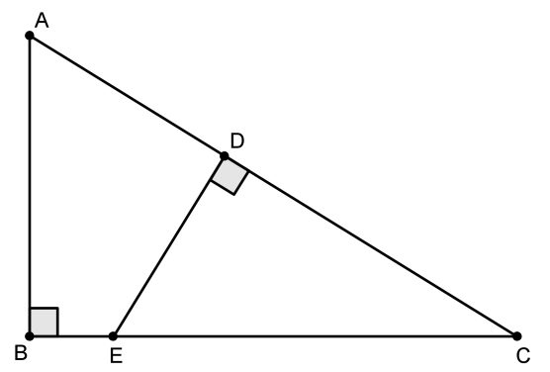
Exercício 4. . Sabendo que AB = 15, BC = 20, AD = 10 e DC = 15, determine a medida de DE na figura abaixo.

Slide 14
Exercício 5. Dados um triângulo ABC com ângulo B = 90°, AB = BC = 1 e um ponto M escolhido aleatoriamente em AC, é possível saber qual é a soma das distâncias de M a AB e de M a BC?

Slide 15
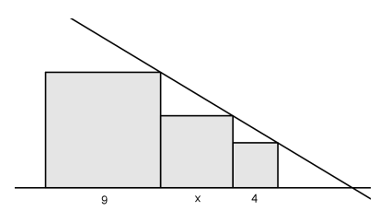
Exercício 6. Determine x na figura abaixo, na qual existem três quadrados de lados 9, x e 4.

Slide 16
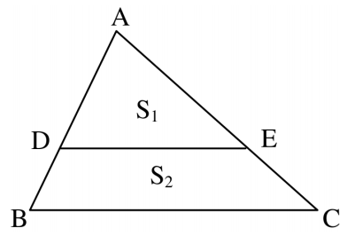
Exercício 7. Na figura a seguir, AD = 2/3 AB e AE = 2/3 AC. O segmento DE divide o triângulo em duas partes: um triângulo de área S1 e um trapézio de área S2. Qual destas duas áreas é maior?

